Slide 1

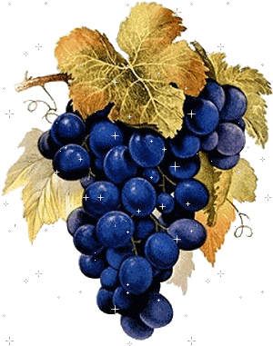
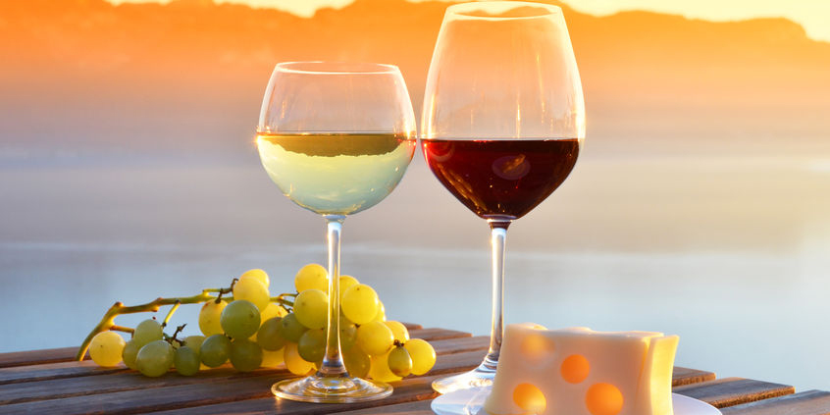
Сучасний стан розвитку
виноградарства та виноробства
в Україні

Slide 2
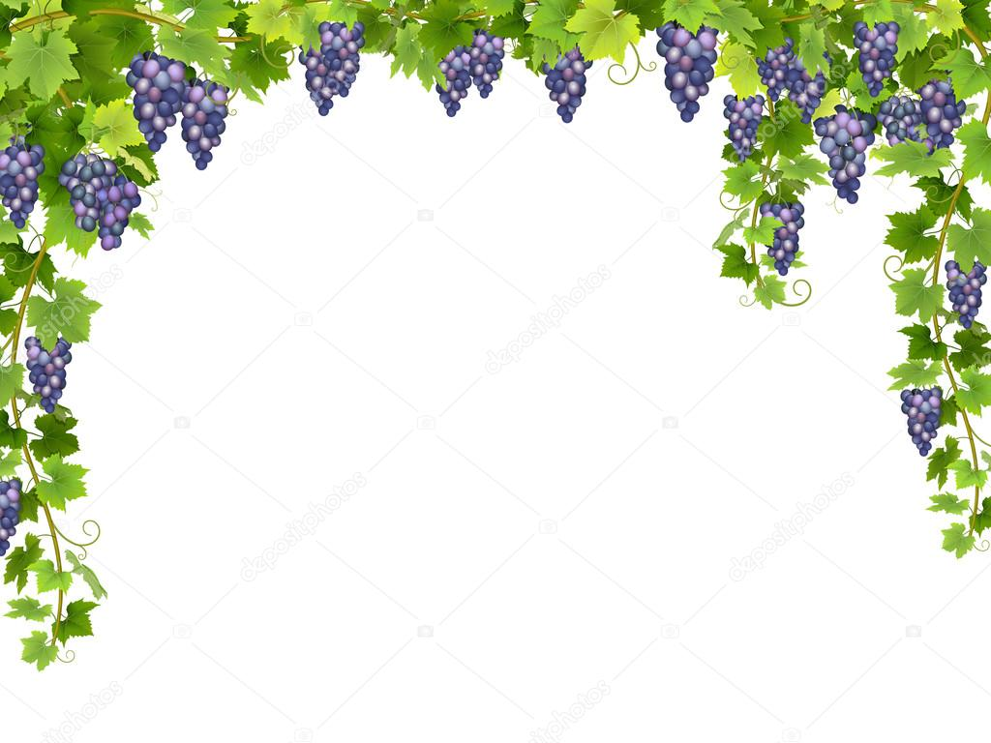
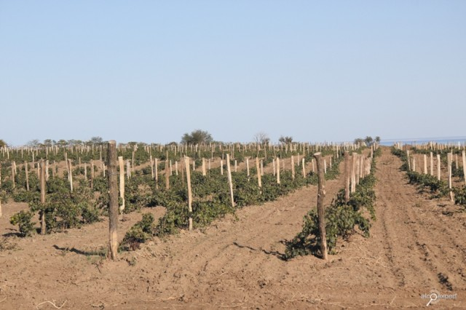
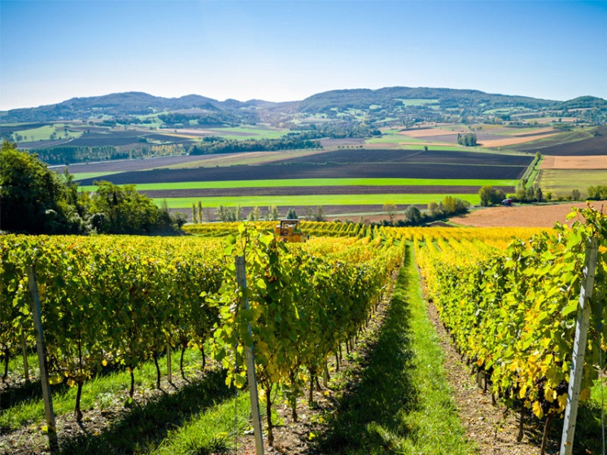
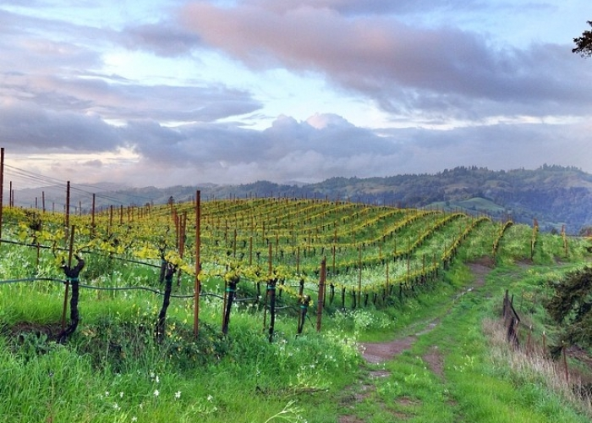
В Україні виноградарство та виноробство є однією з найважливіших галузей агропромислового комплексу. На підйомі свого розвитку виноградарська галузь перебувала у 1980 році.

Slide 3
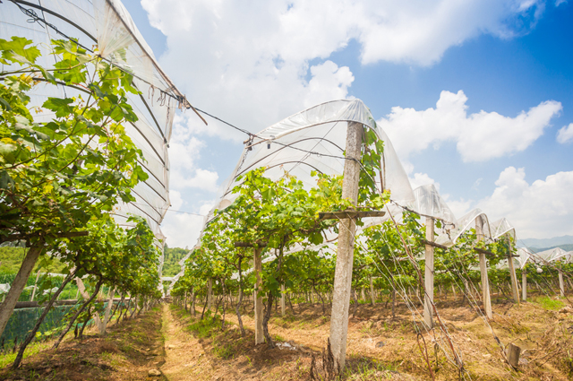
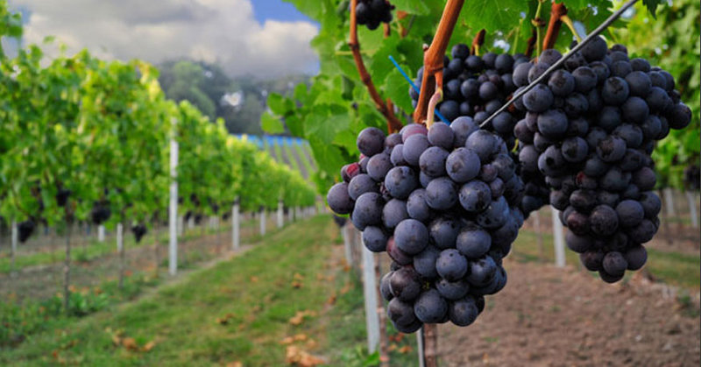
За даними відділу розвитку садівництва, виноградарства та виноробства департаменту землеробства Мінагрополітики на 1 січня 2019 р. площа виноградних насаджень Україні склала 48,7 т. га.

Slide 6
Успішні винороби України

Slide 7
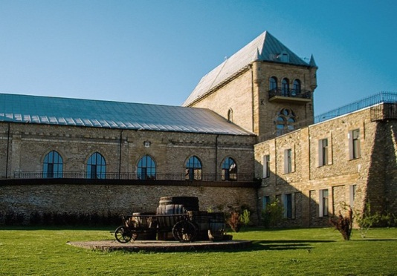
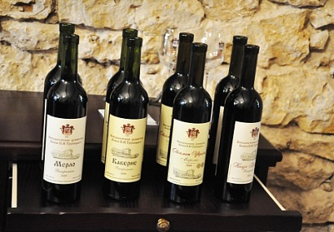
Виноробне господарство князя Н.П. Трубецького.

Slide 8
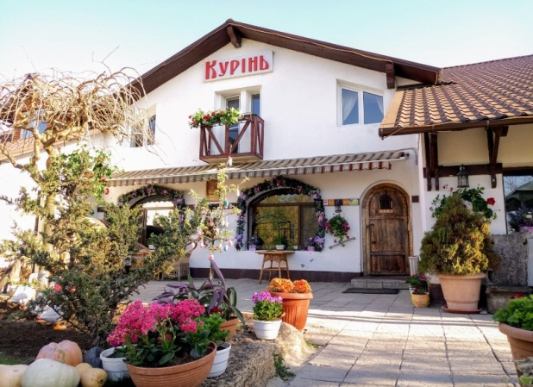
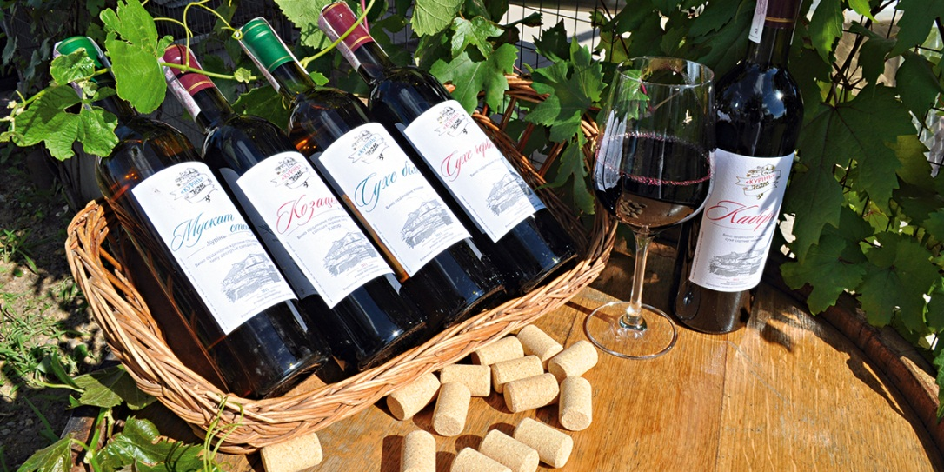
Сімейна виноробня “Курінь”

Slide 9
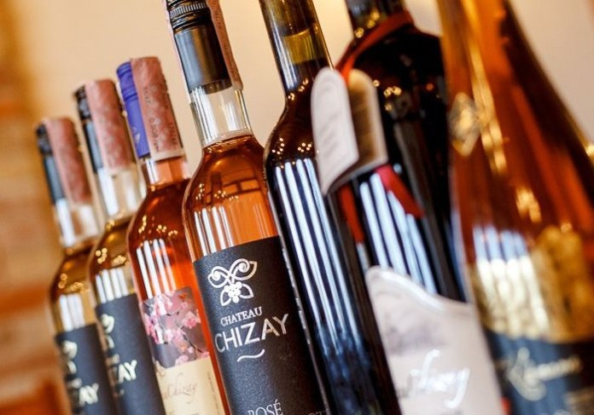

Виноробний комплекс «Шато. Чизай»

Slide 10
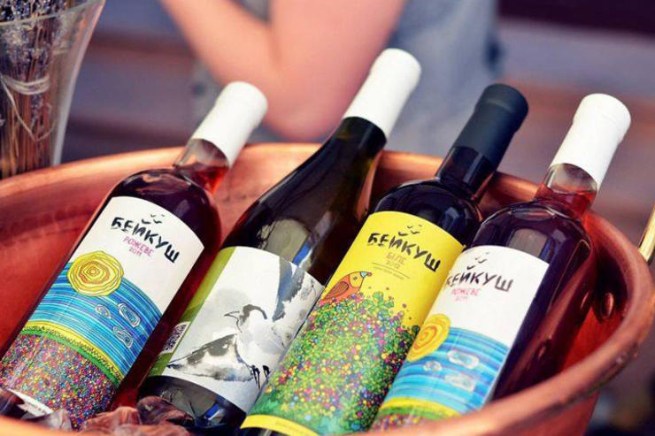
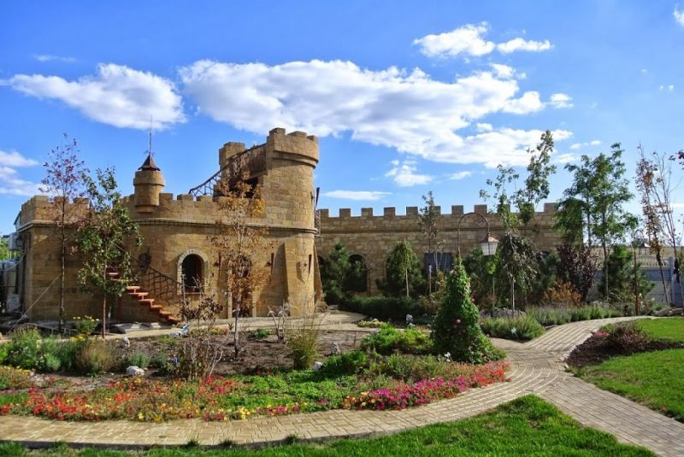
Виноробня «Бейкуш»

Slide 11

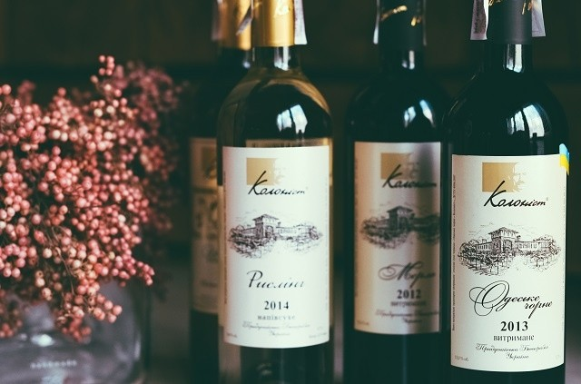
Виноробня «Колоніст»

Slide 12
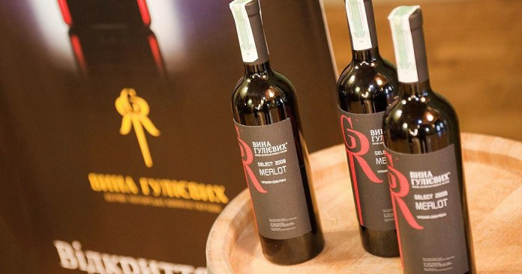
Виноробня «Вина Гулієвих»

Slide 13
Тож можна зробити висновок! Україна має потенціал розвиватися у виноробній промисловості. На наших мальовничих землях є усі шанси вирошувати високоякісні сорти винограду, та виготовляти найяскравіщі вина, що будуть достойним конкурентом на Європейському та Світовому ринку. Нащі люди найкращі професіонали своєї справи. Я люблю Україну. Я вірю, що все зміниться на кращє…

Slide 14
Дякую за увагу! розробила студентка групи 5ХТв
Ярцева Тетяна Андріївна
Керівник – Мамай Ольга Іванівна

